Slide 1
1. TUTORIÁL Projektový management
Organizační záležitosti
Úvod do projektového managementu
Standardizace v projektovém managementu
Charakteristika a vymezení „projektu“
Ing. Pavel Adámek, Ph.D.
adamek@opf.slu.cz
Katedra podnikové ekonomiky a managementu

Slide 2
Obsahové zaměření tutoriálu
Organizační záležitosti – požadavky na ukončení předmětu, představení zadání případová studie – projektu
Úvod do projektového managementu (slide 4-15)
Standardizace v projektovém managementu (slide 16-37)
Charakteristika a vymezení „projektu“ (slide 38-53)

Slide 3
Cíl a podmínky splnění předmětu
Cílem předmětu je vymezení základních pojmů v oblasti projektového managementu, definování rozdílů a specifikace jejich významu. Studenti jsou seznamování se základními informacemi o procesním modelu projektového managementu a přehledu jeho hlavních procesů. Účelem je identifikace nejčastějších problémů při řízení projektů. Nedílnou součástí studia je i charakteristika základních osobních předpokladů pro výkon profese manažera projektu, možnosti zvyšování kvalifikace a kariérního růstu jak rovněž etika výkonu profese manažera projektu.
___________________________________________________________________________________________
Požadavky na ukončení předmětu:
Vypracování případové studie a odevzdání (upload) do 15.1.2023 v IS (Odevzdávárna).
Předmět je hodnocen „prospěl“ nebo „neprospěl“.
Při hodnocení případové studie je kladen důraz na:
Logickou provázanost činností a aktivit vedoucích k dosažení stanoveného cíle a výstupu projektu.
Reálnost časového harmonogramu, nákladů a ostatních zdrojů vymezených pro cíl a výstup projektu.
Reálnost dosažní výstupu/výsledku/benefitů projektu.
Rozsah, hloubka a odbornost aplikace projektových nástrojů/technik/metod.
Inovativnost postupů a řešení při návrhu řízení projektu.

Slide 4
Projektové řízení versus Řízení projektu
Project management (projektové řízení) - chápeme jako filozofii přístupu k řízení projektu s jasně stanoveným cílem, který musí být dosažen v požadovaném čase, nákladech a provedení, tedy kvalitě. Projektový management je systematicky využíván například v projektových organizacích.
Řízení projektu - soubor praktických technik a postupů (metodik) jak na operativní úrovni řídit konkrétní projekt (plánování, realizace, sestavení týmu, kontroly, ukončení atd.).
Integrované řízení projektu - dosažení úspěšného projektu vyžaduje, aby problematika termínového, nákladového a zdrojového plánování a řízení, stejně jako problematika změn, jakosti, nakupování a dalších záležitostí nebyla posuzována izolovaně, ale ve vzájemných vazbách.
Úvod do projektového managementu (slide 6-19)
Vymezení projektového managementu

Slide 5
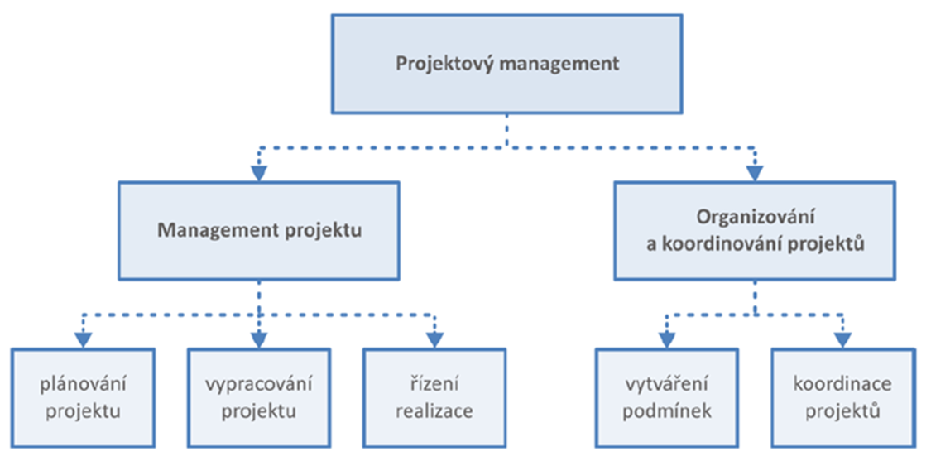
Vymezení projektového managementu
Zdroj: Svozilová (2006)

Slide 6
Úvod do projektového managementu
Jedinečná – nejedná se tedy o nějaký opakovaný proces, ale o něco nového.
Vymezená – je jasná (výsledek/výstup), časová, finanční a případně dalšími způsoby ohraničená.
Různorodá – dosažení stanoveného cíle vyžaduje různé dovednosti různých lidí.
Komplexní – řešení není jednoduché a na jednu poradu.
Riziková – jedná se o něco nového, je na to málo času, peněz a vůbec všeho, účastní se toho celá řada různých lidí, velká složitost - spousta nejistých událostí, které mohou takovou akci poškodit.
Projektem může být akce, která je:

Slide 7
Úvod do projektového managementu
Cílem projektového řízení je zajistit naplánování a realizaci úspěšného projektu, kterým se rozumí případ, kdy v plánovaném čase a s plánovanými náklady bylo dosaženo cílů projektu.
Pět základních prvků projektového managementu:
projektová komunikace - prostředí, které slouží efektivnímu dorozumění účastníků projektu,
týmová spolupráce – principy kooperace a důvěry,
životní cyklus projektu – logický sled úseků a fází projektu,
vlastní součást projektového managementu – nástroje řízení projektů aplikovaných v průběhu životního cyklu,
organizační závazek – pověření manažera projektu řízením projektu, finanční zdroje, odpovídající metodika aj.
Předmětem projektového řízení je projekt, který představuje soubor činností, které je potřeba naplánovat a provést, aby bylo dosaženo požadovaných cílů.

Slide 8
Úvod do projektového managementu
zvýšit efektivitu komerčních projektů,
snížit náklady při zachování kvality a rozsahu výstupů projektu,
významně snížit celkovou dobu trvání projektu,
snížit obecně předimenzované zdroje projektu při zachování kvality výstupu,
řídit projekty tak, aby směřovaly k naplňování dlouhodobých priorit a strategií,
řídit projekty tak, aby prioritami při výběru projektu byl jeho celkový přínos (synergický efekt) v naplňování celkové strategie, nikoli jen izolovaný přínos projektu – zisk (některé i velmi ziskové projekty nepřispívají k naplňování strategie a odchylují ji nežádoucím směrem – takže vzniká potřeba, k jejímu naplnění, zahájit další dodatečné projekty vyžadující další náklady, které nejsou v oněch „úspěšných“ projektech patrné),
Project management jako všeobecně použitelné know-how (1):

Slide 9
Úvod do projektového managementu
řídit velké množství projektů tak, aby nedocházelo např. k přetížení zdrojů (někteří členové projektových týmů pracují současně na několika projektech. Nekoordinované řízení více projektů vyvolá konflikt priorit – „Na kterém projektu má A pracovat teď?“, „Kdy má přejít k dalšímu projektu?“, „Nevznikne zpoždění některých projektů jen proto, že se na nich současně podílejí stejní lidé?“,…),
uřídit projekt tak, aby bylo dosaženo hlavně cílů projektu, ne pouze jeho výstupy,
řídit i velmi různorodé projekty (komerční/nekomerční, technické/společenské) pomocí stejných nástrojů a postupů (certifikace – standardizace).
Project management jako všeobecně použitelné know-how (2):

Slide 10
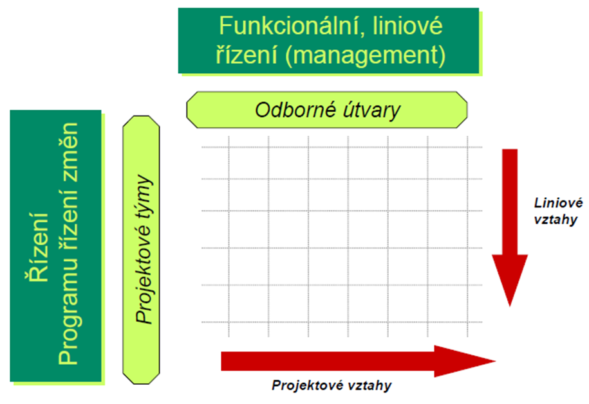
Vymezení projektového managementu

Slide 11
Úvod do projektového managementu
vývoj nových výrobků,
inovace a rekonstrukce výrobků,
zavádění nových technologií,
zavádění nových výrobků do výroby a na trh,
návrh a realizace investičních akcí,
návrh a realizace stavebních akcí,
návrh a realizace informačních systému,
tvorba programových produktu,
zavádění systému řízení jakosti (např. ISO, EFQM),
příprava marketingových akcí,
zpracování podnikatelských záměrů,
generální opravy strojů,
plán a realizace reorganizace firmy,
realizace podnikatelských záměrů,
příprava a realizace zakázek v kusové výrobě, a jiné.
Kdy je vhodné projektové řízení používat?
Pro projektové řízení jsou zvláště vhodné následující problémy, typické pro návrh a realizaci projektu:

Slide 12
Úvod do projektového managementu
každá aktivita projektu má přiřazenu odpovědnost, v případě personálních změn v realizačním týmu se nemění,
přiřazení odpovědnosti za řízení zmenšuje potřebu dohledu ze strany zadavatele projektu,
na základě specifikace požadavků je možno přesně definovat cíl(e) projektu,
přesně vymezené časové a finanční podmínky realizace projektu (určení rozpočtového omezení),
zdroje pro realizaci jsou po ukončení projektu spotřebovány nebo uvolněny na jiné projekty, tzn. vyšší efektivita vynaložených prostředků,
zapojení všech členů projektového týmu do plánovacích procesů umožňuje posilovat spoluúčast při řízení kvality,
systémový přístup k řízení projektu přináší spoustu informací, které mohou být využity pro další realizované projekty.
Výhody projektového řízení:

Slide 13
Úvod do projektového managementu
specifické požadavky ze strany zákazníků vyjádřené až v průběhu realizace,
působení endogenních vlivů (tj. vlivů těžko ovlivnitelných, např. legislativních),
změny v technologii,
organizační změny ve společnosti, jež mohou nastat v průběhu realizace projektu,
časové zpoždění tj. prodleva mezi plánováním, oceňováním a vlastní realizací projektu (např. vliv inflace, měnícího se prostředí a podmínek projektu).
Nevýhody projektového řízení:

Slide 14
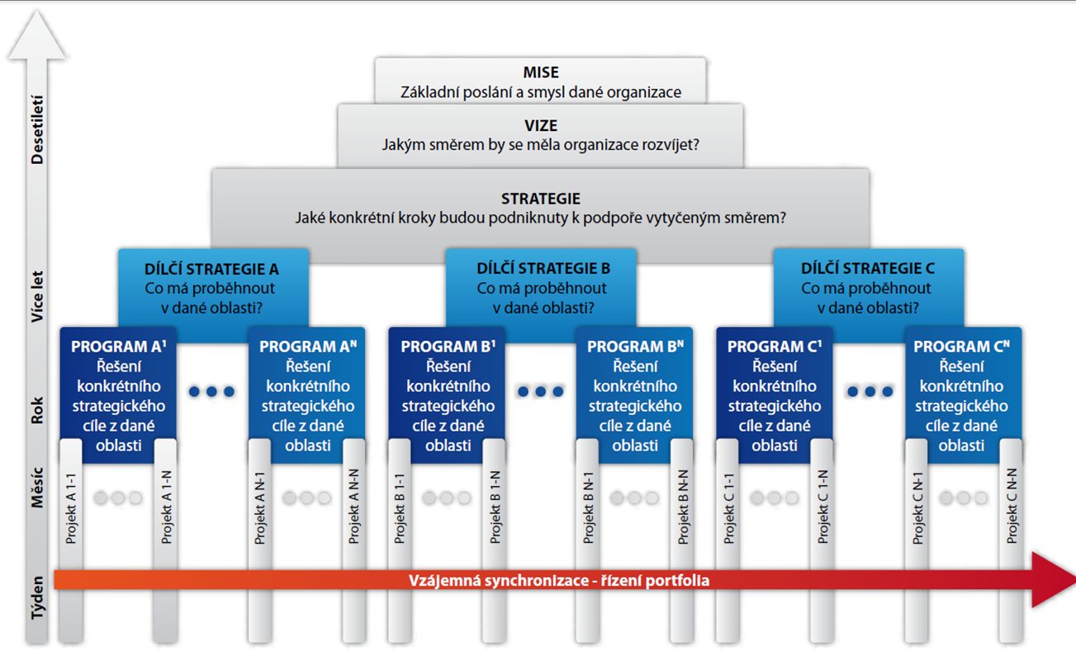
Projektový management – kontext strategie projektu a organizace

Slide 15
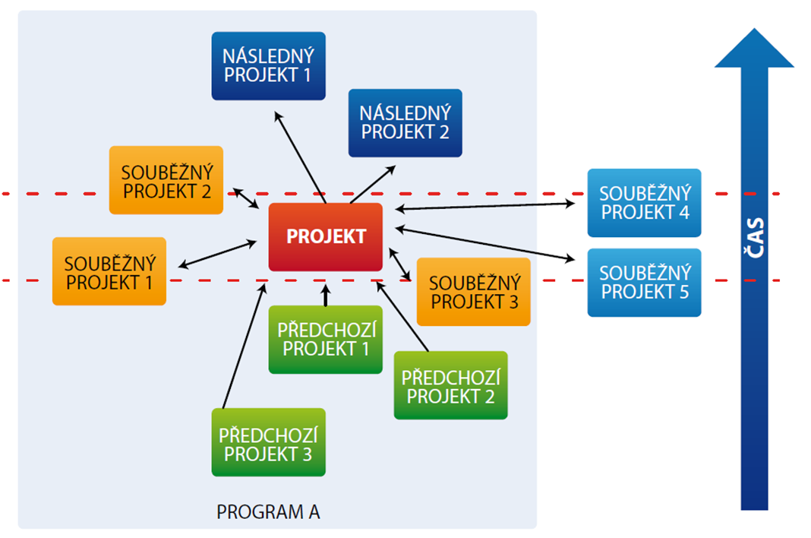
Projektový management – kontext projektu

Slide 16
pro zaměstnance projektu – získání mezinárodně uznávaného certifikátu, který stvrzuje jejich kompetence pro projektové řízení,
pro dodavatele služeb projektového řízení – ukázka profesionálních kompetencí jejich zaměstnanců,
pro zákazníky – větší jistota, že obdrží od projektového manažera ty nejmodernější služby.
Certifikáty mohou být znakem určité kvality a vyspělosti v projektovém řízení (spolupráce v supply chain managementu, získávání zakázek – konkurenční výhoda, zákazník si vybírá – máme co nabídnout a máme to garantované).
Standardy projektového managementu představují doporučení, osvědčené metody, filozofii řízení. Tématu řízení projektů na mezinárodní úrovni se věnují různé profesní organizace nebo organizace vydávající standardy.
Standardizace v projektovém managementu (slide 18-39)
Přínos certifikačních programů (příklady):

Slide 17
PMI – „návod na vedení kuchyně“ – vytvoření prostředí pro „vaření“.
IPMA – „ingredience“ - suroviny, přísady a nástroje, které potřebuje projektový manažer k úspěšnému „upečení projektu“.
PRINCE2® - „kuchařka“ technologický postup přípravy „jídla“.
Standardizace v projektovém managementu
Mezinárodní standardy projektového řízení

Slide 18
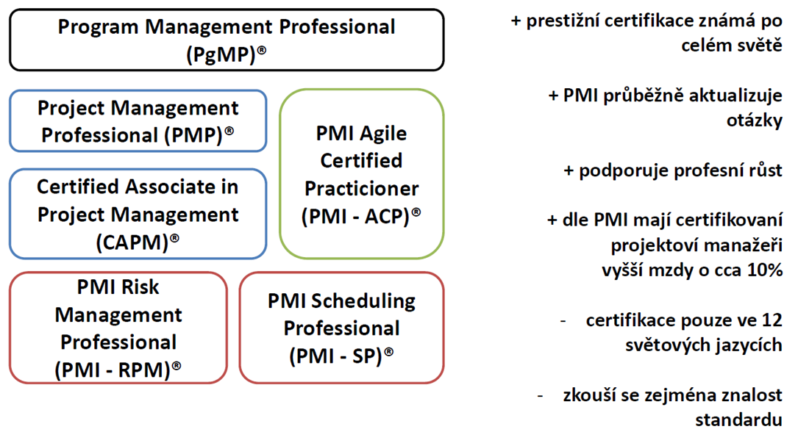
Standardizace v projektovém managementu
Project Management Institute (PMI) PMBOK ® (www.pmi.org)
Firma, která se rozhodne projektové řízení podle tohoto standardu zavést, má výhodu v tom, že nemusí vymýšlet vše od začátku.
Brána v úvahu - většina možných vazeb s okolím firmy (zákazník, uživatel, sub-dodavatel atp.).
PMBOK je primárně zaměřen na firmy dodávající produkty/služby pomocí projektů. Navíc řeší soužití liniové a projektové struktury v organizaci, což je velmi výhodné i pro implementaci metodiky v jakémkoliv odvětví a stylu řízení.

Slide 19
Řízení integrace projektu - zaměřující se na metodiky a techniky spojené s plánováním a realizací projektu se zvláštním akcentem na provázanost jednotlivých procesů, procedur a technik v rámci projektu a na integrované řízení změn v rámci celého projektu.
Řízení projektových změn je popsáno od okamžiku iniciace změny, resp. vypracování žádosti na změnu až po následnou kontrolu a koordinaci dopadů změny (do rozsahu, rozpočtu, harmonogramu, zdrojů, kvality atd.)
Standardizace v projektovém managementu
Project Management Institute (PMI) PMBOK ® (www.pmi.org)
Znalostní oblasti PMBOK:

Slide 20
Řízení rozsahu projektu - definuje pět procesních fází stanovení rozsahu projektu:
plánování způsobu stanovení rozsahu projektu (jak bude rozsah projektu plánován, verifikován, kontrolován atd.),
definování rozsahu (zpracování detailního popisu rozsahu projektu),
zpracování detailního rozkladu pracovních úkonů - tzv. WBS rozklad pracovních úkonů nutných k naplnění stanoveného rozsahu,
verifikace rozsahu (formální schválení rozsahu projektu),
kontrola změn rozsahu (vyvolaných vnitřními či vnějšími činiteli projektu).
Standardizace v projektovém managementu
Project Management Institute (PMI) PMBOK ® (www.pmi.org)
Znalostní oblasti PMBOK:

Slide 21
Řízení času projektu - zahrnuje procesy zaměřené na včasnou ukončení projektu v souladu se schváleným harmonogramem. Patří zde:
Definice činností (rozpracování detailního rozkladu činností nezbytných pro dosaženích projektových cílů, a to na úroveň základních pracovních kroků aplikací metody WBS /workbreakdown structure/,
sekvenční uspořádání činností (využitím technik síťových diagramů - Gantt diagramů atd.),
odhady druhu, kvality a kvantity potřebných zdrojů,
odhady trvání, resp. pracnosti jednotlivých aktivit (na základě expertních odhadů, příp. zkušeností z minulých projektů),
vytvoření harmonogramu (vč. aplikace metody Critical path aj.), doporučuje se použití softwarových nástrojů např. typu Microsoft Project),
kontrola harmonogramu.
Standardizace v projektovém managementu
Project Management Institute (PMI) PMBOK ® (www.pmi.org)
Znalostní oblasti PMBOK:

Slide 22
Řízení nákladů projektu - oblast zaměřená na plánování a řízení nákladů projektu. Procesy obsahují také správu zdrojů „resources pool“, které zahrnují přehled všech zdrojových potřeb (materiál, finance a pracovníci). Mezi hlavní vstupy patří opět zmiňovaná WBS, na které se náklady naváží a také výkazy nákladů v organizaci. Procesy této znalostní oblasti jsou následující:
Plánování zdrojů
Odhadování nákladů - proces je zaměřen opět jen na expertní odhadování nákladů.
Rozvržení nákladů - výhody použití počítačové podpory
Kontrola nákladů
Standardizace v projektovém managementu
Project Management Institute (PMI) PMBOK ® (www.pmi.org)
Znalostní oblasti PMBOK:

Slide 23
Řízení kvality projektu - zajištění kvality v průběhu projektu ve smyslu plánování, monitoringu, kontroly a měřící úkolů, a to takovým způsobem, aby bylo zajištěno naplnění potřeb, pro které je projekt realizován.
plánování kvality,
realizace kontrolních mechanismů v souladu s připraveným plánem,
kontrola kvality výstupů projektu v souladu s vybranými standardy.
Standardizace v projektovém managementu
Project Management Institute (PMI) PMBOK ® (www.pmi.org)
Znalostní oblasti PMBOK:

Slide 24
Řízení lidských zdrojů projektu - zabývá aplikací relevantních metod personálního managementu v projektovém prostředí a je rozdělena na následující procesy:
plánování lidských zdrojů (identifikace a dokumentace rolí v rámci projektu, přiřazení zodpovědnosti za vymezené části projektu a zejména stanovení vazeb mezi těmito prvky),
získávání lidských zdrojů (získávání a školení nových členů týmu, zajištění předání a dostupnosti všech potřebných zdrojů a informací nutných pro snadnou integraci do projektového týmu),
ustanovení projektového týmu (posílení kompetencí členů projektových týmů za účelem zvýšení efektivity a výkonnosti projektového týmu),
vedení týmu (monitoring výkonnosti, poskytování zpětné vazby, řešení konfliktů atd.).
Standardizace v projektovém managementu
Project Management Institute (PMI) PMBOK ® (www.pmi.org)
Znalostní oblasti PMBOK:

Slide 25
Řízení komunikace projektu - definovány způsoby nastavení komunikačních toků nejen v rámci projektových týmů, ale vůči všem zúčastněným stranám, a to prostřednictvím formalizovaných komunikačních procedur. Zároveň stanovuje pravidla reportingu (zpracování zpráv o stavu projektu). V rámci této oblasti jsou definovány procesy:
plánování komunikace,
distribuce informací,
reportování a monitoring stavu projektu,
řízení vztahů se zadavateli, investory.
Standardizace v projektovém managementu
Project Management Institute (PMI) PMBOK ® (www.pmi.org)
Znalostní oblasti PMBOK:

Slide 26
Řízení rizik projektu – procesy souvisejícími s tvorbou plánu řízení rizik, a to zejména s identifikací rizik, kvantitativní a kvalitativní analýzou rizik a jejich ohodnocením, vytvořením strategie pro zvládnutí rizik (zajištění, snížení dopadu či eliminaci rizik) a jejich následnou kontrolu.
Standardizace v projektovém managementu
Project Management Institute (PMI) PMBOK ® (www.pmi.org)
Znalostní oblasti PMBOK:

Slide 27
Řízení obstarávání projektu – stanovení postupů pro řízení dodavatelských vztahů za účelem zajištění včasné a úplné dodávky od subdodavatelů. Zahrnuty jsou procesy:
vytvoření plánu nákupů a akvizic - výstupem tohoto procesu je soupis oblastí, které bylo rozhodnuto zajistit prostřednictvím dalších partnerů,
příprava smluvních ujednání - dokumentace produktu, identifikace potenciálních dodavatelů,
zpracování žádostí o předložení nabídky,
výběrové řízení, vyhodnocení nabídek, výběr dodavatele a vyjednání smluvních podmínek,
administrace smluv, vč. monitoringu, řešení změnových požadavků atd.,
uzavírání smluv - kompletace dodávky, ukončení smlouvy v souladu s nastavenými předávacími procesy.
Standardizace v projektovém managementu
Project Management Institute (PMI) PMBOK ® (www.pmi.org)
Znalostní oblasti PMBOK:

Slide 28
Řízení zainteresovaných stran projektu
Zainteresované strany lze rozdělit dle významnosti na dvě skupiny: primární a sekundární. Primárními stranami jsou: vlastníci a investoři, zaměstnanci, zákazníci (stávající i potenciální), obchodní partneři, zejména dodavatelé, atd. mezi sekundární je možno řadit: veřejnost, vládní instituce a samosprávní orgány, konkurenty a další.
Jednou z metod identifikace zainteresovaných stran je mapování podle otázek:
Kdo chce úspěch / neúspěch)?
Kdo může z výsledku těžit, nebo jej naopak výsledek poškozuje?
Kdo sází na úspěch / neúspěch?
Kdo disponuje užívacími nebo vlastnickými právy?
Kdo nebude moci velmi pravděpodobně uplatnit žádné zájmy?
Kdo disponuje finančními zdroji, relevantními schopnostmi a informacemi?
Kdo je pro výsledek nutný a čí podpory je zapotřebí?
Kdo by mohl realizaci bránit / zabránit?
Standardizace v projektovém managementu
Project Management Institute (PMI) PMBOK ® (www.pmi.org)
Znalostní oblasti PMBOK:

Slide 29
Certifikaci je možno získat na základě hodnocení kompetencí v typických aktivitách projektového řízení, které se vyskytují v každodenním pracovním životě.
Certifikační systém Společnosti pro projektové řízení (SPŘ) vychází z certifikačního systému IPMA®, který určuje následující čtyři kategorie osob, pro které platí stejné příslušné standardy.
Standardizace v projektovém managementu
International Project Management Association (IPMA) (www.ipma.ch, www.ipma.cz)

Slide 30
Certifikovaný ředitel projektů (IPMA Level A®, Certified Projects Director) – pracovník na této pozici je schopen řídit důležité portfolio nebo program, s odpovídajícími zdroji, metodologií a nástroji, který je, spíše než řízení jednotlivého projektu, samotným předmětem certifikace. Aby bylo možné převzít tuto zodpovědnost, jsou požadovány pokročilé znalosti a zkušenosti.
Certifikovaný projektový senior manažer (IPMA Level B®, Certified Senior Project Manager) – pracovník je schopen řídit komplexní projekt. Často jsou používány vedlejší projekty, tzn. projektový manažer řídí projekt spíše než přímým řízením projektového týmu pomocí manažerů vedlejších projektů.
Certifikovaný projektový manažer (IPMA Level C®, Certified Project Manager) – pracovník je schopen vést projekt s omezenou složitostí, což znamená, že již prokázal mimo schopnosti použít znalosti projektového řízení i odpovídající úroveň zkušeností.
Certifikovaný projektový praktikant (IPMA Level D®, Certified Project Management Associate) – pracovník je schopný použít znalosti projektového řízení při účasti na projektu na jakékoli úrovni, ale obecné znalosti nedostačují k vykonávání kompetencí na dostatečné úrovni.
Standardizace v projektovém managementu
International Project Management Association (IPMA) (www.ipma.ch, www.ipma.cz)

Slide 31
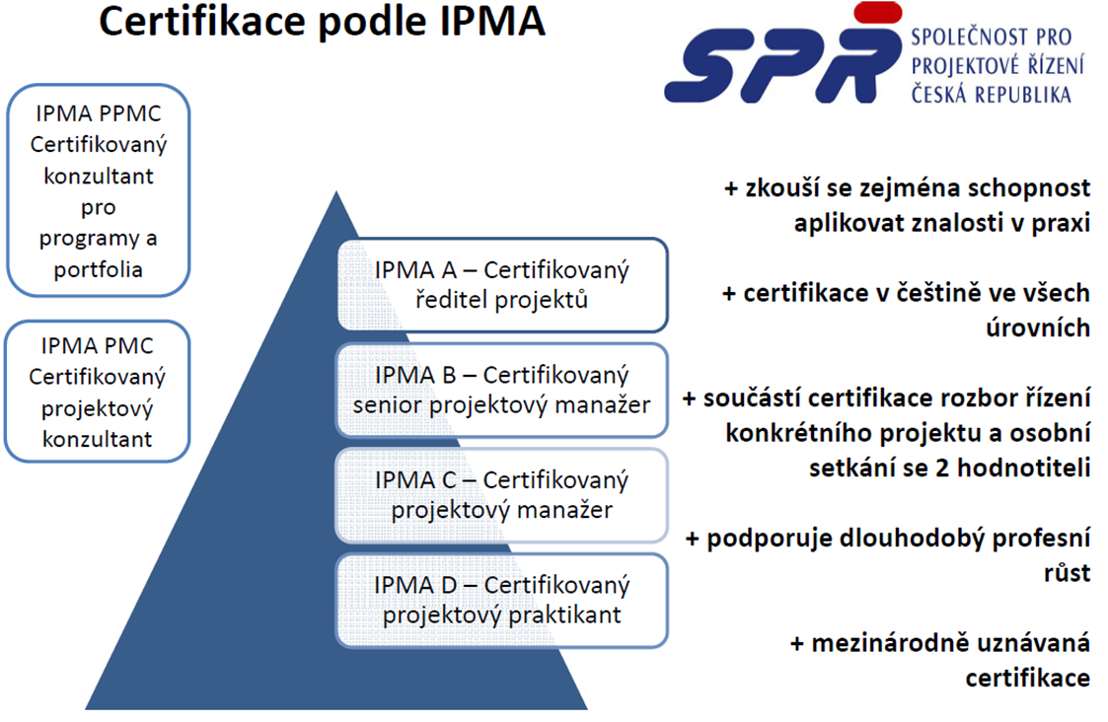
Standardizace v projektovém managementu
International Project Management Association (IPMA) (www.ipma.ch, www.ipma.cz)

Slide 32
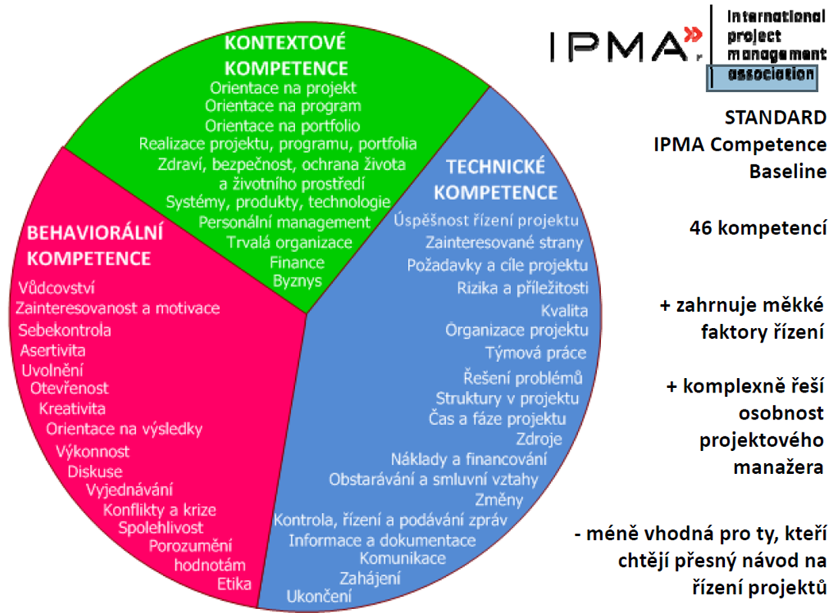
Standardizace v projektovém managementu
International Project Management Association (IPMA) (www.ipma.ch, www.ipma.cz)

Slide 33
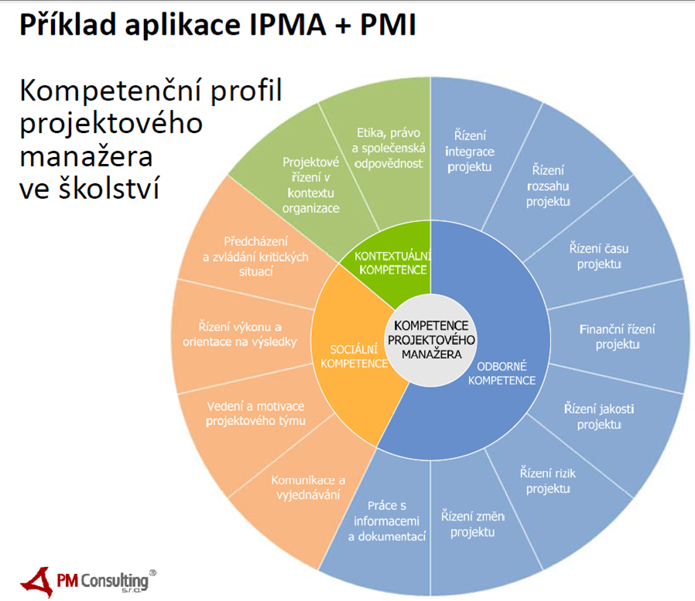
Standardizace v projektovém managementu
International Project Management Association (IPMA) (www.ipma.ch, www.ipma.cz)

Slide 34
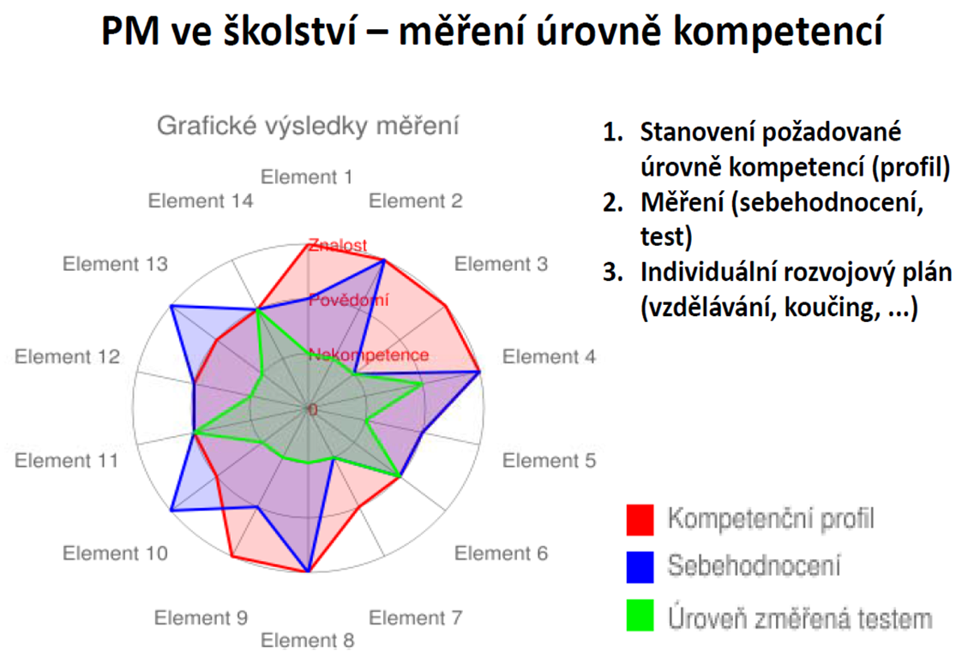
Standardizace v projektovém managementu
International Project Management Association (IPMA) (www.ipma.ch, www.ipma.cz)

Slide 35
Standardizace v projektovém managementu

Slide 36
Je metodika projektového řízení pocházející z Anglie. Její struktura je dána čtyřmi základními elementy principy, témata, procesy a přizpůsobením metodiky prostředí projektu.
Jedním z nejrozšířenějších standardů na světě (cca více než 250 000 držitelů certifikace).
Nato, Program OSN pro rozvoj, DHL, Sun Microsystems, Philips Electronics, vlády Velké Británie, Holandska a dánska a dalšíí, které používají tuto certifikaci či z něj odvozují své projekty.
Možno certifikovat:
PRINCE2® Fundation
PRINCE2® Practitioner
PRINCE2® Agile
PRINCE2® Professional
Standardizace v projektovém managementu
PRINCE2®
(Projects IN Controlled Environments 2nd Version)

Slide 37
ČSN ISO 10 006 – jedná se o směrnici jakosti managementu projektu (není samostatnou normou).
ISO 21500:2012 Guidance on project management – není certifikační standard – pouze soubor doporučení. Certifikovat pak lze systém řízení projektů jako součást systému řízení kvality organizace podle normy ISO 9001:2008.
Standard ISO 10006 není metoda řízení, je to standard, který slouží jako referenční model pro nastavení řízení projektů v organizaci.
Norma má doporučující povahu a proto nebyla původně zamýšlena k certifikaci.
Standardizace v projektovém managementu
ČSN ISO 10 006

Slide 38
Projekty rozdělit např. do dílčích kategorií:
komplexní projekty: unikátní, jedinečný, neopakovatelný, dlouhodobý, spojuje mnoho činností, speciální organizační struktura, vysoké náklady, mnoho zdrojů, velký počet subprojektů…,
speciální projekty: střednědobý, nižší rozsah činností, dočasné přiřazení pracovníků, větší organizační jednotka, dekompozice na subprojekty, odpovídající zdroje a náklady…,
jednoduché projekty: malý projekt, krátkodobý (v řádech měsíců), relativně jednoduše definovaný cíl, realizovatelný jednou osobou, několik málo činností, v omezené míře lze využít standardizovaných postupů….
Projekt (slide 40-56)
Úvodní vymezení a terminologie

Slide 39
Program
Skupina věcně souvisejících, společně řízených projektů a organizačních změn, které byly společně spuštěny za účelem dosažení cílů programu. Přínosy programu lze očekávat až po ukončení celého programu.
Obvykle programový manažer projekt řídí pomocí projektových manažerů, zajišťuje interakci s liniovými manažery v rámci uskutečnění změny a je zodpovědný za řízení přínosů. Není však zodpovědný za dosažení přínosů, opět se totiž jedná o zodpovědnost liniového managementu a zadavatele programu.
Mezi příklady tohoto typu programů můžeme zařadit vývoj kompletního sortimentu příbuzných produktů, národní kampaň proti závislosti na drogách, nový systém dopravy, kampaň na ochranu proti hluku či standardizaci informací v komplexní oblasti znalostí.
Projekt
Úvodní vymezení a terminologie

Slide 40
Portfolio
Soubor projektů a případně programů, které nemusí být nutně nějak propojeny, a které byly dány dohromady za účelem řízení, kontroly, koordinace a optimalizace. Projekty se vzájemně ovlivňují většinou pouze sdílenými zdroji a jejich časovým rámcem. Manažer portfolia o důležitých záležitostech na úrovni portfolia informuje management organizace a současně uvede možnosti řešení těchto záležitostí.
V organizaci může existovat několik portfolií současně.
Manažer portfolia je v rámci organizace s liniovým řízením stálá funkce. Zatímco konkrétní projekty a programy portfolia existují omezenou dobu, portfolio samotné zůstává. Na této pozici obvykle nalezneme ředitele projektu (IPMA Level A®), který v sobě slučuje znalosti a zkušenosti s projekty se sladěním portfolia se strategií organizace.
Projekt
Úvodní vymezení a terminologie

Slide 41
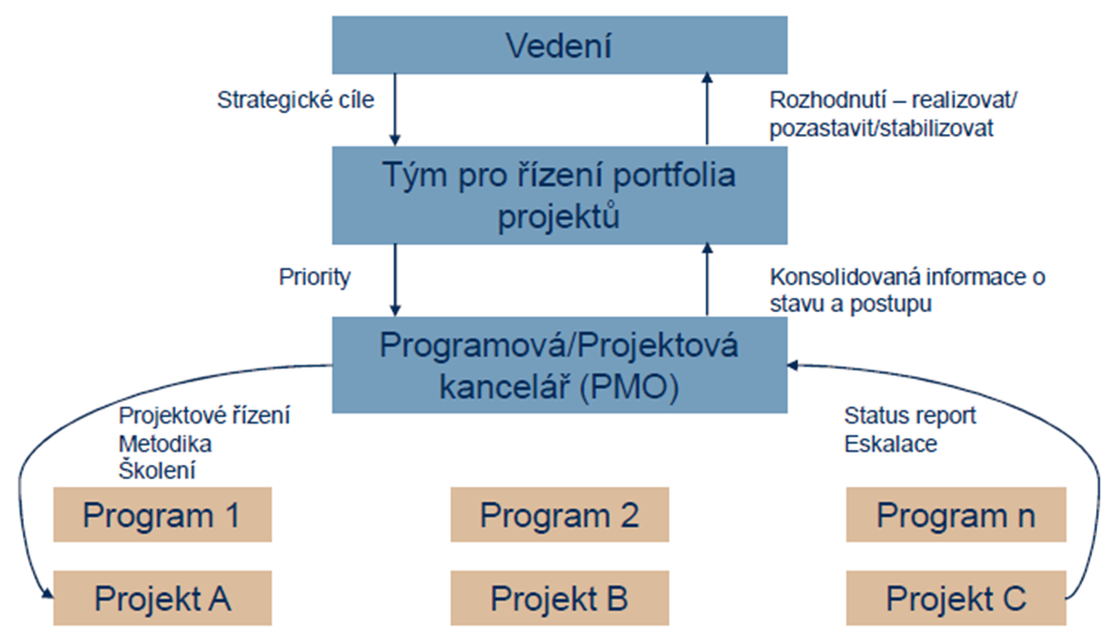
Projekt
Propojení mezi strategií a řízením projektů, programů a portfolia projektů

Slide 42
Atributy projektu
Jedinečnost – projekt je realizován jen jednou za úplně stejných podmínek, ve svém stejném obsahu a rozsahu je podruhé neopakovatelný.
Vysoká míra rizika – rizika jsou přirozenou součástí projektů, bezrizikové akce je mnohem snadnější realizovat, tudíž pro ně není nutné používat projektové řízení.
Komplexnost – projekt je komplexní činností, provázaných dílčích aktivit. Nejedná se jen o jednu dílčí činnost.
Projektový tým – projekt je tak složitý a komplexní, že je pro jeho realizaci potřeba projektový tým, projekt je jen obtížně řešitelný jedním člověkem.
Vymezenost (termín, náklady, zdroje) – projekt je omezený termínem, náklady a dostupnými zdroji.
Acykličnost
Složitost
Projekt
Úvodní vymezení a terminologie

Slide 43
Zdroje projektu
Řízení zdrojů spočívá v plánování zdrojů, jejich identifikaci a jejich přidělování s ohledem na potřebné schopnosti.
Součástí managementu zdrojů je optimalizace způsobů jejich využívání v rámci časového harmonogramu projektu, stejně jako i neustálé monitorování a řízení těchto zdrojů.
Materiálové (zařízení, vybavení, informační technologie, dokumenty atd.) nebo lidské zdroje.
Zaměstnanci musí mít k úspěšnému plnění požadovaných úkolů potřebné technické, behaviorální a kontextové kompetence, že mají adekvátní informace a nástroje pro splnění těchto úkolů.
Projekt
Úvodní vymezení a terminologie

Slide 44
Zdroje projektu
Se zdroji by měl projektový manažer pracovat již od předprojektové fáze. Nejvíce se se zdroji setkáváme právě v části plánování a přípravy projektu, kdy bychom měli určit dostupné zdroje a sestavit analýzu potřebných zdrojů a jejich rozvržení.
Neodmyslitelnou součástí jsou zdroje ve chvíli finanční analýzy, kdy nám určí finanční rámec projektu. Plánování zdrojů je nejčastěji prováděno ve dvou formách:
v tabulkové formě (přehled zdrojů a jejich popis),
v grafické formě pomocí histogramů, diagramů, síťového grafu.
Při plánování je potřeba také určit termíny, kdy budou dané zdroje využívány či použity.
Projekt
Úvodní vymezení a terminologie

Slide 45
Zdroje projektu
Softwarová podpora (Microsoft Project, OpenProj a jiné) je pak schopna vypočítati finanční toky a stanovit konkrétní kalendáře zdrojů v projektu.
V případě vedení více projektů a zejména u lidských zdrojů bychom neměli opomenout analýzu překryvu zdrojů s jinými projekty.
Prioritně bychom měli také analyzovat zdroje, které souvisí s kritickou cestou projektu. Právě tyto zdroje (materiál nedodaný včas, přetížení pracovníci projektu aj. nám mohou výrazně zpozdit celý projekt).
Projekt
Úvodní vymezení a terminologie

Slide 46
Zdroje projektu - procesní kroky
Identifikujte potřebné zdroje, a to včetně speciálních, potřebných pro řízení projektu. Explicitně formulujte potřebné kompetence, které budou od všech členů projektového týmu vyžadovány.
Vytvořte časový plán potřeby zdrojů.
Získejte souhlas s přidělením zdrojů k projektu od liniového managementu.
Zařaďte odhady a plán přidělování zdrojů do vykonávání procesu řízení změn.
Řiďte přidělování úloh a zvláštní důraz věnujte produktivitě nově zařazených pracovníků.
Řiďte a kontrolujte zdroje se zřetelem na řízení změn.
V případech, kdy došlo k nadhodnocení nebo podhodnocení potřeby zdrojů, eskalujte problém na úroveň řízení programu nebo portfolia za účelem přerozdělení zdrojů.
Modifikujte databázi odhadu zdrojů aktuálními hodnotami, které ukazují skutečně použité zdroje, a to zejména při ukončení projektu.
Dokumentujte získané poznatky a tyto poznatky užijte v budoucích projektech.
Projekt
Úvodní vymezení a terminologie

Slide 47
Životní cyklus projektu je souborem obecně následných fází projektu, jejichž názvy a počet jsou určeny potřebami kontroly organizace, která je v projektu angažovaná.
Různé metodiky uvádějí různé dělení a různý počet fází, zpravidla čtyři až pět fází životního cyklu projektu. Počet a pojmenování jednotlivých životních fází projektu jsou zpravidla podřízeny typu a rozsahu projektu a potřebám jeho řízení.
Např. PMBOK uvádí dělení do čtyř hlavních fází:
Proveditelnost;
Plánování a návrh;
Zavedení a spuštění;
Uzavření.
Projekt
Úvodní vymezení a terminologie – životní cyklus projektu

Slide 48
Koncepční fáze
Volba řešení úkolu formou projektu: identifikace problému, který má být projektem vyřešen, a formulace představy o tom, čeho má být projekčním řešením dosaženo – specifikace zadání projektu.
Plánovací fáze
Sestavení plánu řešení projektu: definice cílů projektu, vytvoření představy o „optimální cestě" ke zvoleným cílům, stanovení požadavků na zajištění projektu potřebnými kapacitními zdroji, sestavení projekčního týmu – vypracování plánovací dokumentace (harmonogram postupu a rozpočet).
Řešitelská fáze
Zpracování projekčního řešení: postupné zpřesňování výchozí představy o řešení zadaného problému, plnění zadání projektu ve třech etapách od vzniku koncepčního modelu přes zpracování logického modelu až po vypracování modelu prováděcího – projektová dokumentace.
Projekt
Úvodní vymezení a terminologie – životní cyklus projektu

Slide 49
Implementační fáze
Implementace výsledků projekčního řešení: uvedení zdokumentované představy do života, vybudování a zprovoznění systému, který svými provozními a funkčními parametry odpovídá požadavkům specifikace zadání projektu.
Závěrečná fáze
Ukončení projektu: zhodnocení dosažených výsledků, záznam získaných zkušeností a jejich využití jako poučení pro další projekty, rozpuštění týmu – archivace záznamů. Rozhodujícím momentem ve vývoji každého projektu je implementace jeho výsledků. Projekční řešení je totiž záznamem výsledků určitého myšlenkového experimentu, pokusu nalézt co nejlepší cestu k vytyčeným cílům projektu. Tyto výsledky je však nutné uvést do života.
Projekt
Úvodní vymezení a terminologie – životní cyklus projektu

Slide 50
1. Předprojektová fáze – zkoumat příležitost pro projekt a posoudit proveditelnost záměru.
Studie příležitosti – „Je vůbec možné realizovat zamýšlený projekt?“ V případě doporučení první podrobnější charakteristika projektu.
Cíl: zpracovat informace o příležitostech, reakce na hrozby trhu, vniřní život firmy atd.
Vstup: podnět/záměr projektu
Obsah: analýza podnětů (trhu, zákazníků, vedení, prognóz, chování konkurence), analýza příležitostí (finanční situace, komodity, personální zdroje), analýza hrozeb (legislativní podmínky), analýza problémů, formulace základní koncepce a obsah záměru, odhad nadějnosti záměru (odhad nákladů a přínosů), základní předpoklady, odhad rizika.
Výstup: studie 3 -10 stran.
Projekt
Úvodní vymezení a terminologie – životní cyklus projektu

Slide 51
1. Předprojektová fáze – zkoumat příležitost pro projekt a posoudit proveditelnost záměru.
Studie proveditelnosti
Cíl: rozbor možný cest k dosažení cíle ze současné situace (nejvýhodnější varianta)
Vstup: závěry ze studie příležitosti (omezení – čas, zdroje, podmínky..)
Obsah: popis projektu a jeho obsahu (jaký problém se má řešit), analýza podnětů, specifikace cílů, analýza současného stavu a podmínek, lokalizace prostředí projektu, organizace a řízení (včetně návrhu vedení projektu a týmu), popis základního technického řešení, odhad délky projektu a celkových nákladů, odhad kritických zdrojů, návrh milníků, odhad přínosů, finanční a ekonomická analýza, návaznosti na jiné projekty, rozbor rizik, kritických faktorů úspěchu, předpoklady pro průběh projektu.
Výstup: studie 7-25 stran
Projekt
Úvodní vymezení a terminologie – životní cyklus projektu

Slide 52
2. Projektová fáze – sestavení projektového týmu k vytvoření plánu a jeho realizaci až po předání výsledků projektu.
Zahájení – případné upřesnění cíle projektu, jeho účelu, personálního obsazení, kompetence atd. Dokument – Základací listina projektu.
Plánování – již vytvořen tým – následné sestavení plánu projektu – baseline.
Realizace projektu – plán řízení, harmonogram projektu, zúčastněné strany, průběžné zjištování odchylek (reporting) , korekce, přeplánovaní atd.
Předání výstupů projektu – ukončení
Projekt
Úvodní vymezení a terminologie – životní cyklus projektu

Slide 53
3. Poprojektová fáze – využitelnost poznatků a zkušeností v dalších projektech. Analyzovat celý průběh projektu, určit chyby (pro neopakování).
Komplexní vyhodnocení projektu.
Zaznamenat zpětnou vazbu klíčových zainteresovaných stran.
Projekt
Úvodní vymezení a terminologie – životní cyklus projektu

Slide 54
Dotazy a diskuse ☺
………….
………….
………….

Slide 55
Děkuji za pozornost
a přeji Vám úspěšný den ☺
Ing. Pavel Adámek, Ph.D.
adamek@opf.slu.cz

